Slide 1
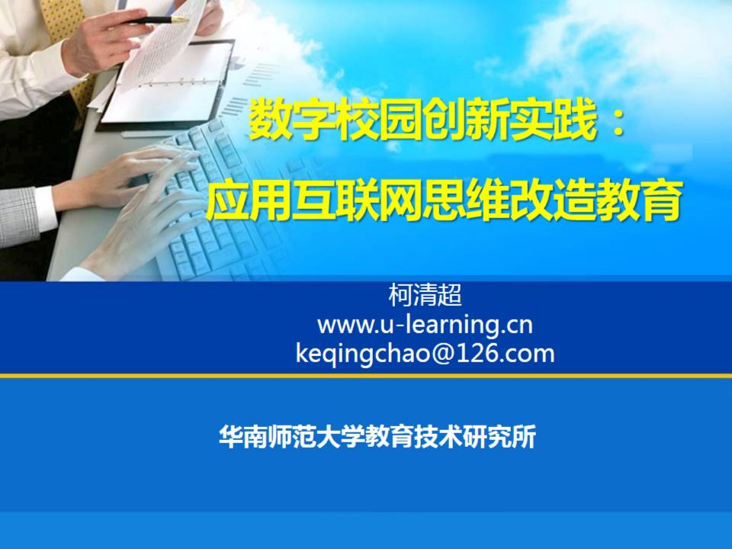
数字校园创新实践：
应用互联网思维改造教育

Slide 2
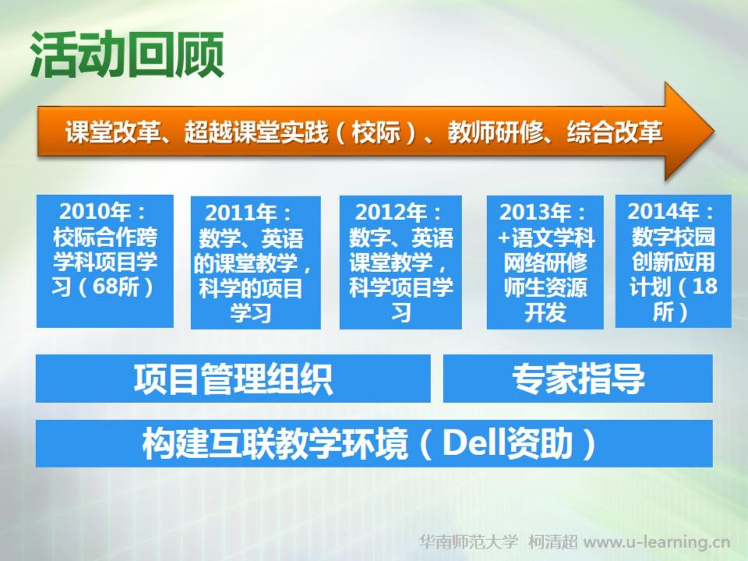
活动回顾

Slide 3
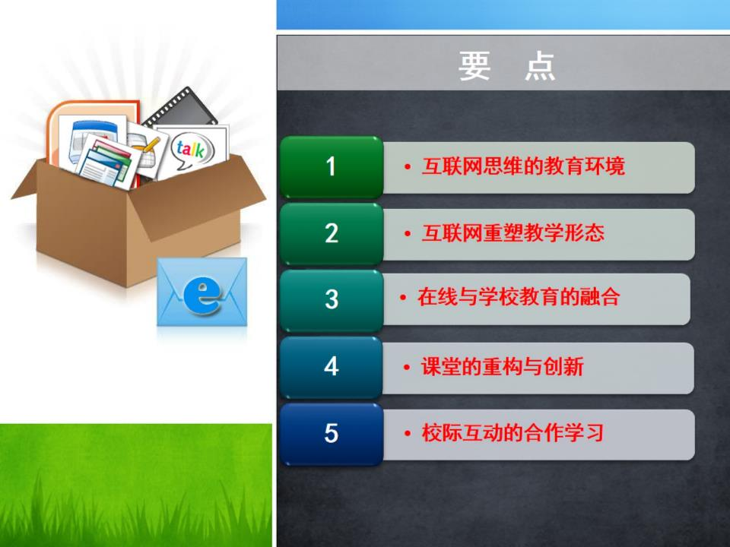

Slide 4
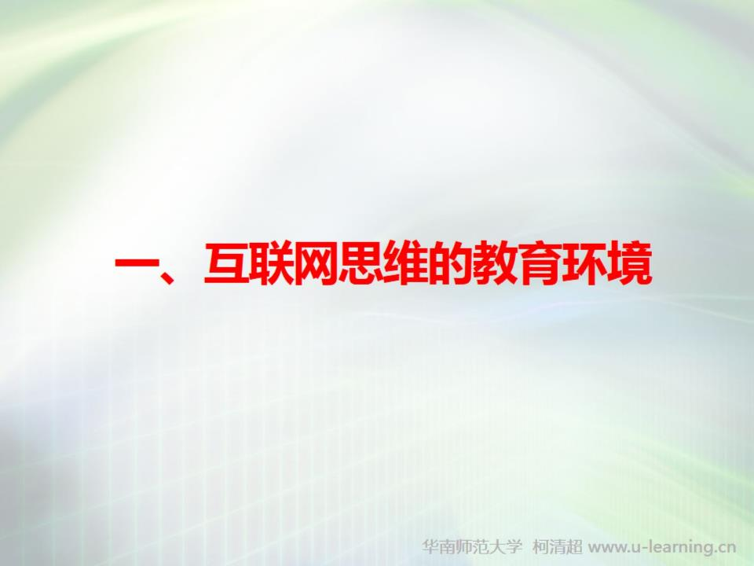

Slide 5


Slide 6
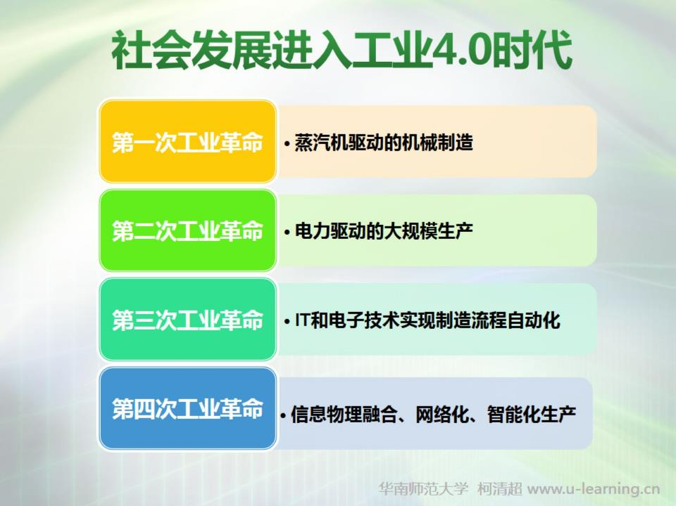

Slide 7
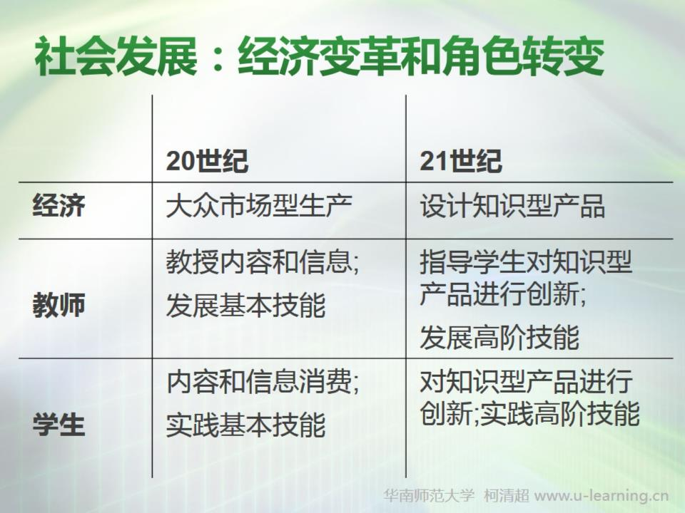

Slide 8
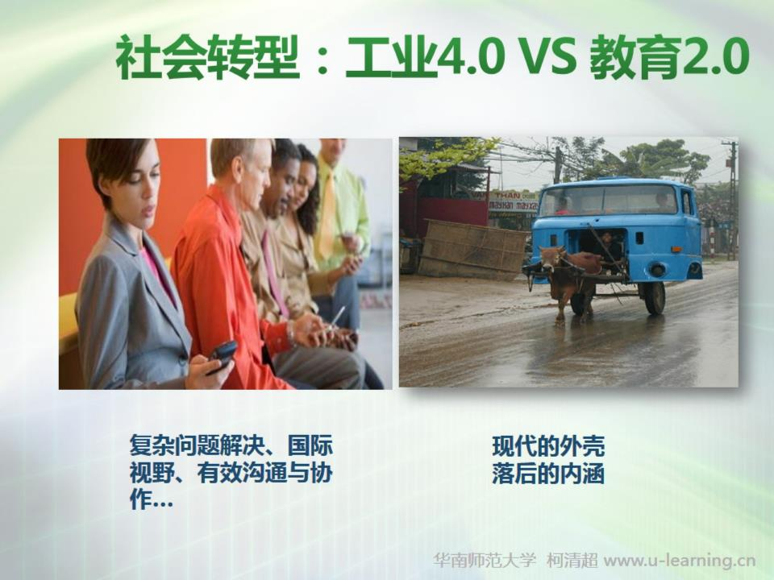
社会转型：工业4.0 VS 教育2.0

Slide 9
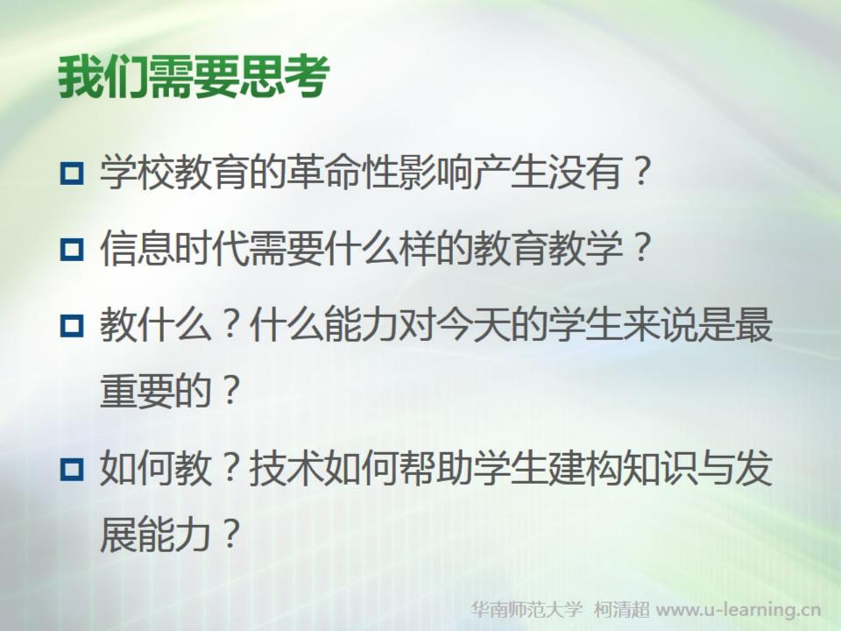

Slide 10
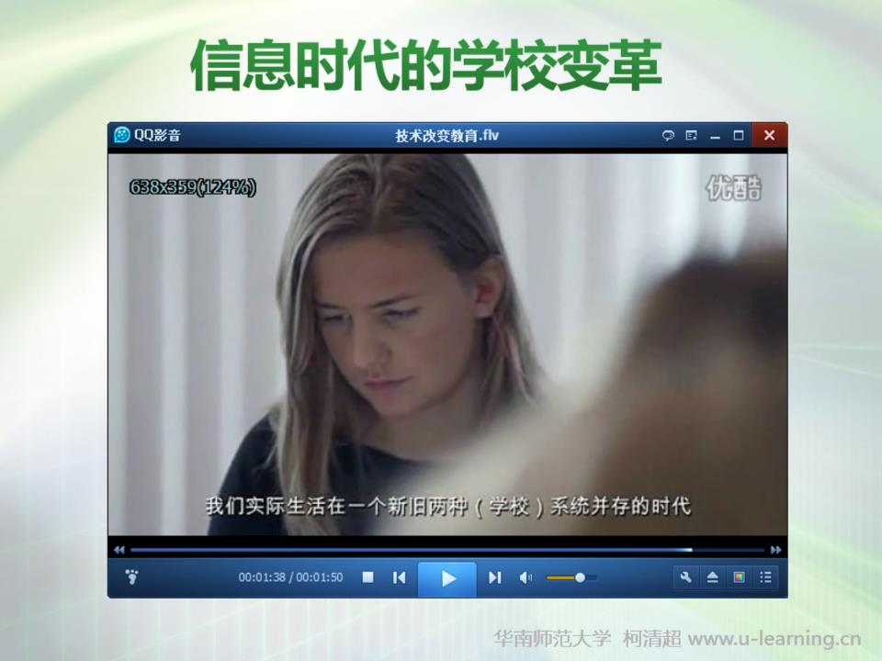
信息时代的学校变革

Slide 11
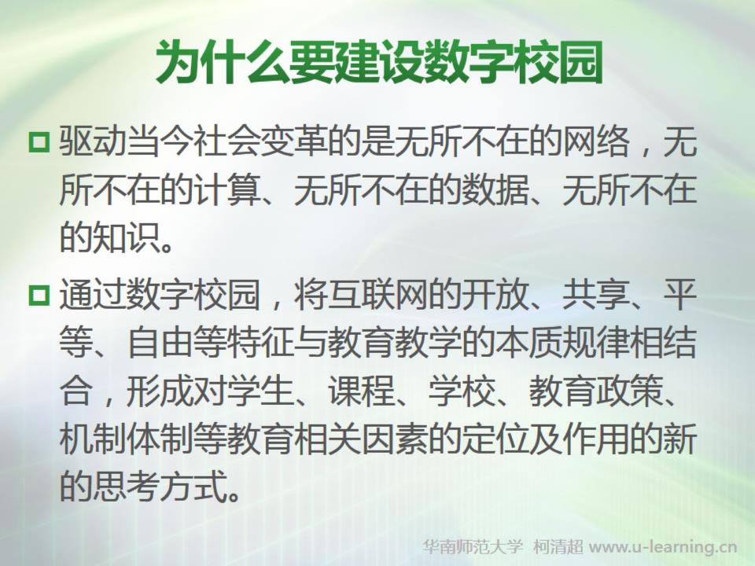
为什么要建设数字校园

Slide 12
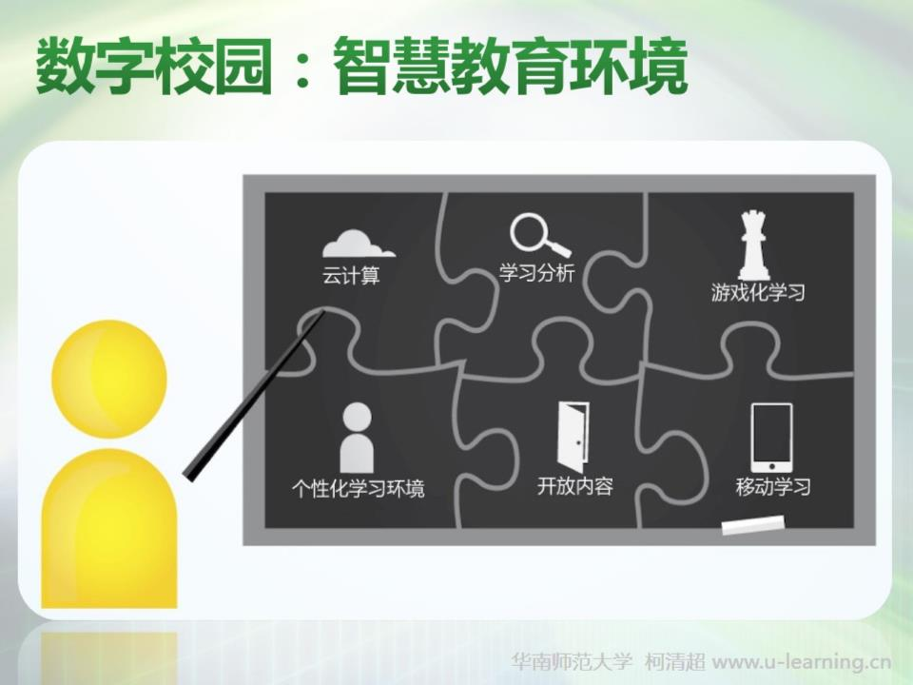
数字校园：智慧教育环境

Slide 13
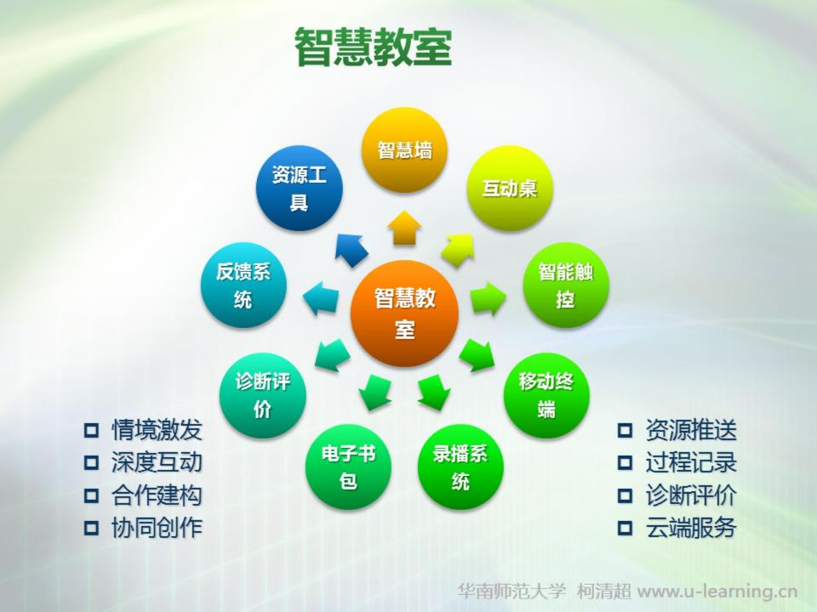

Slide 14
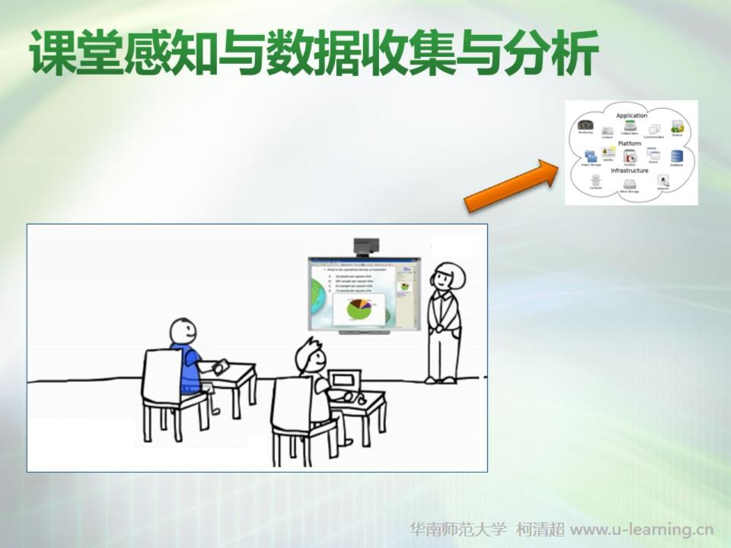
课堂感知与数据收集与分析

Slide 15
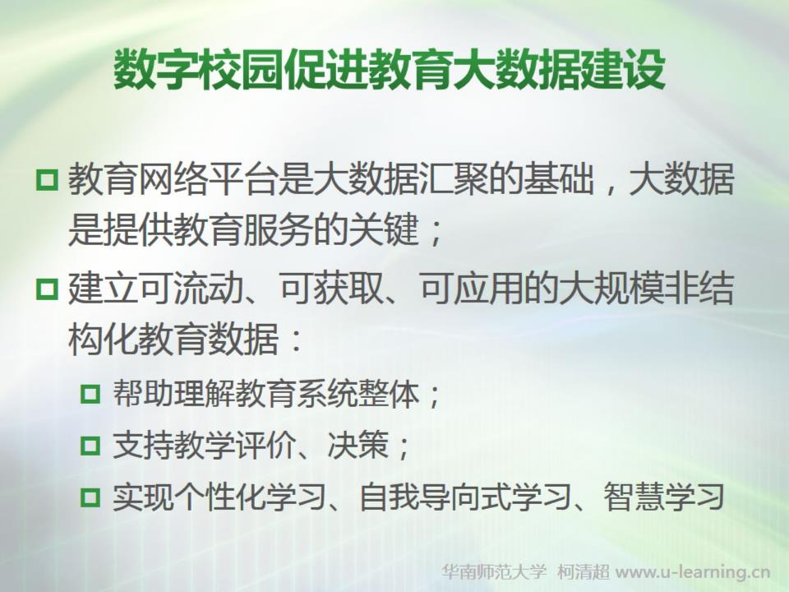
数字校园促进教育大数据建设

Slide 16
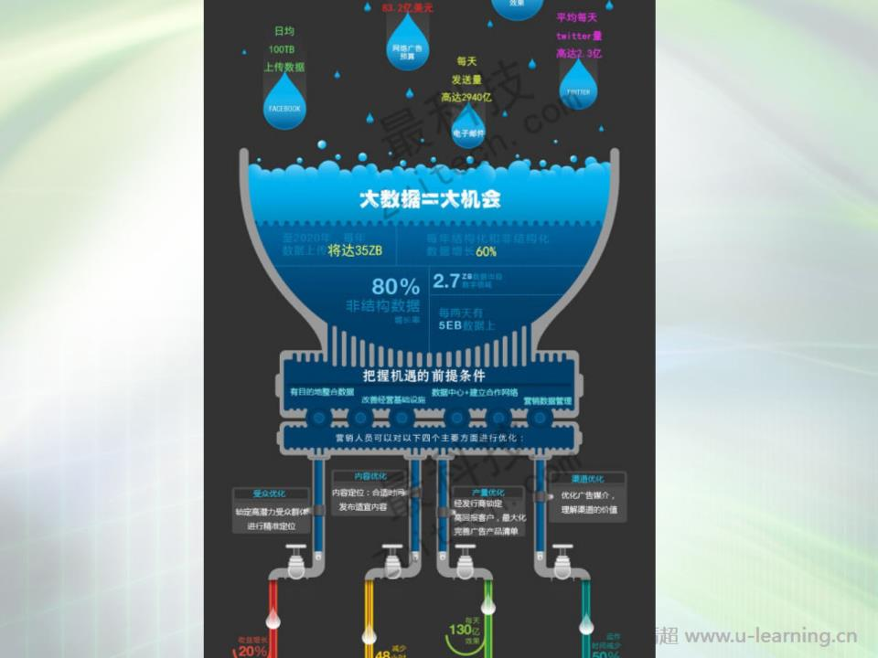

Slide 17
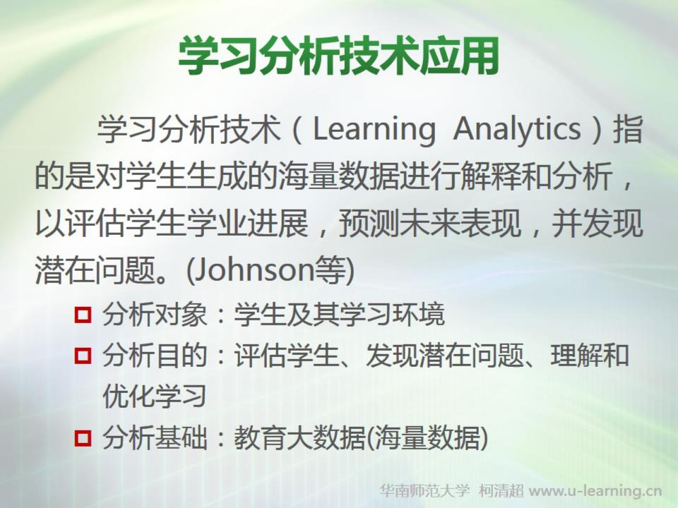

Slide 18
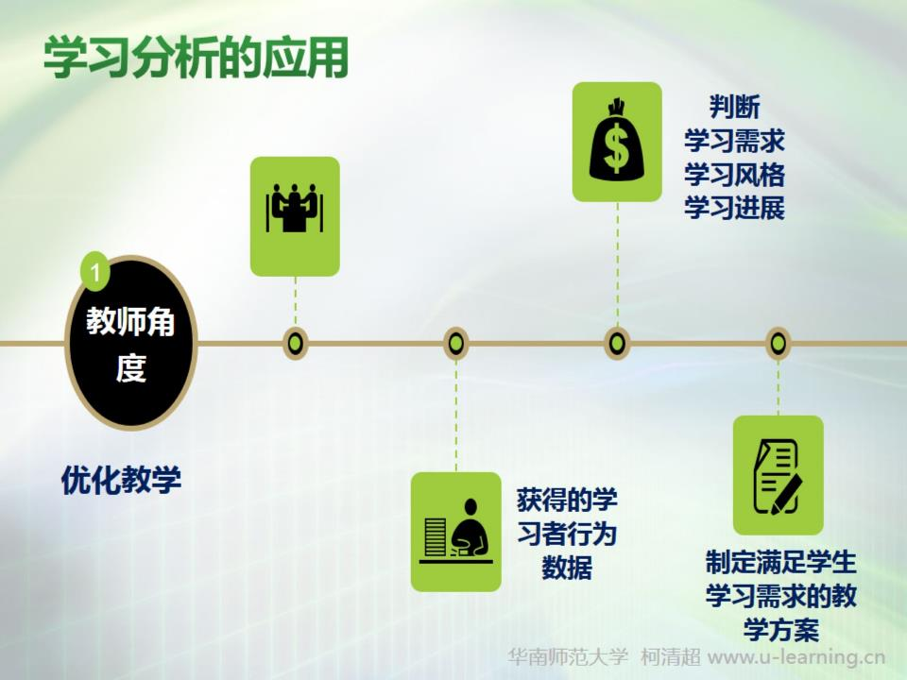

Slide 19
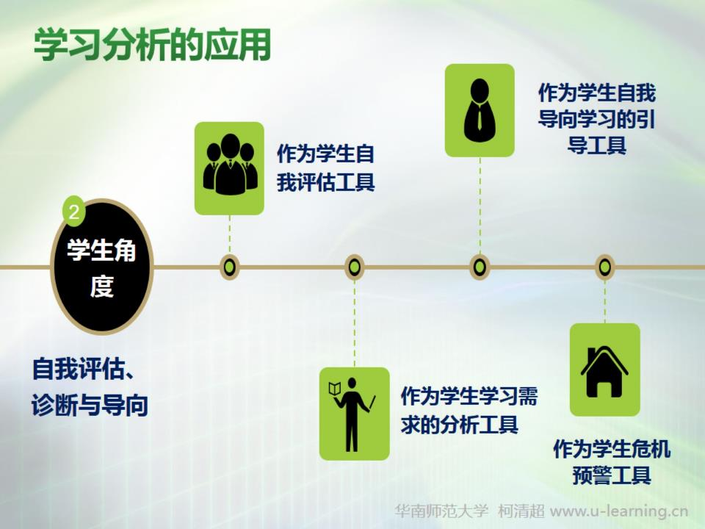

Slide 20
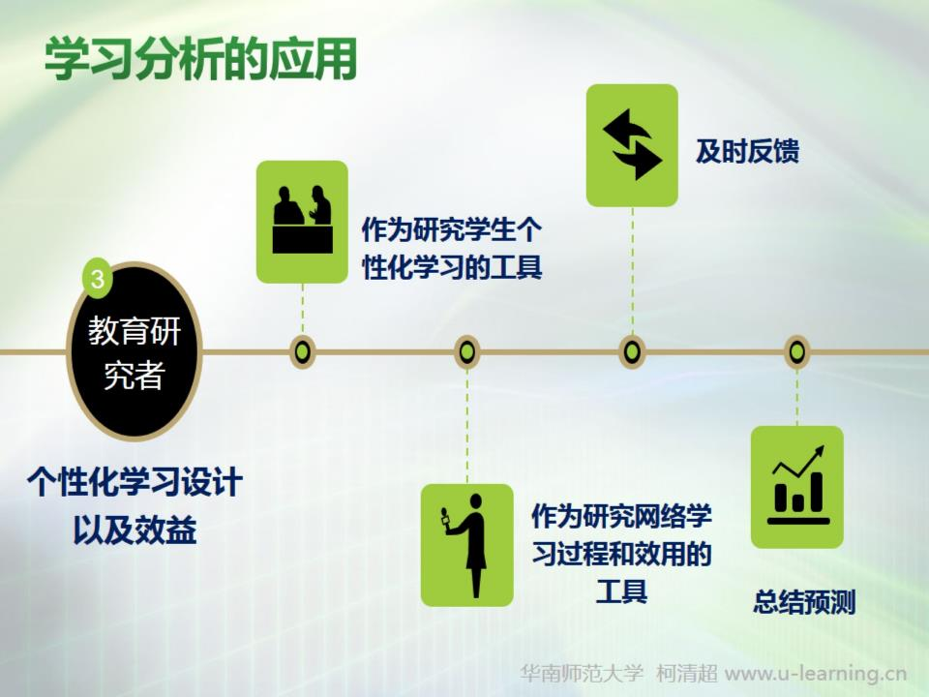

Slide 21
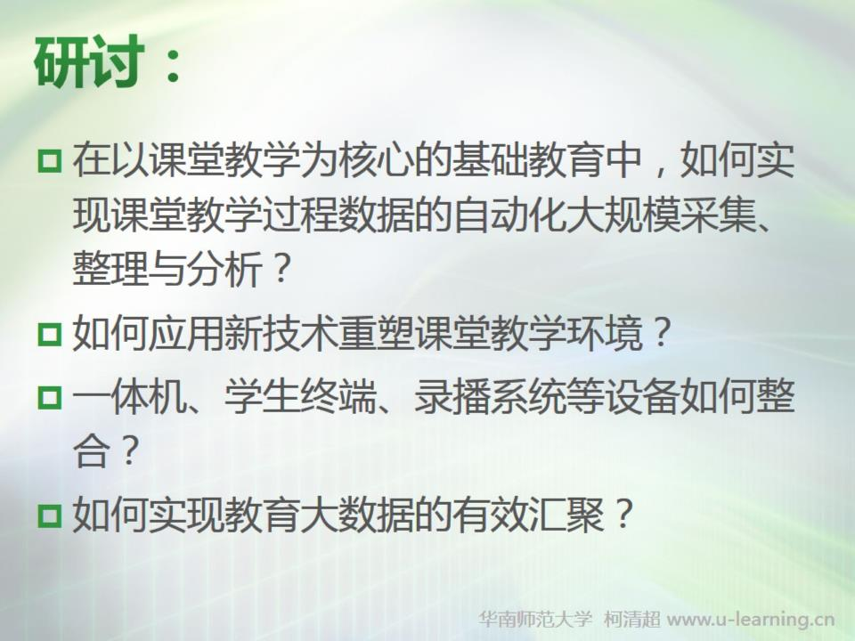
研讨：

Slide 22
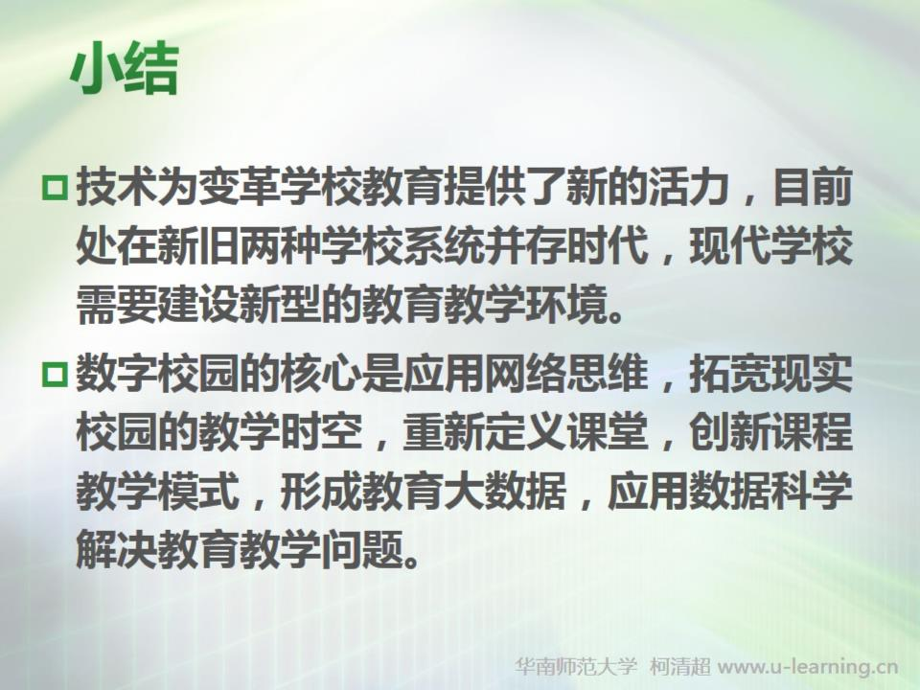
小结

Slide 23
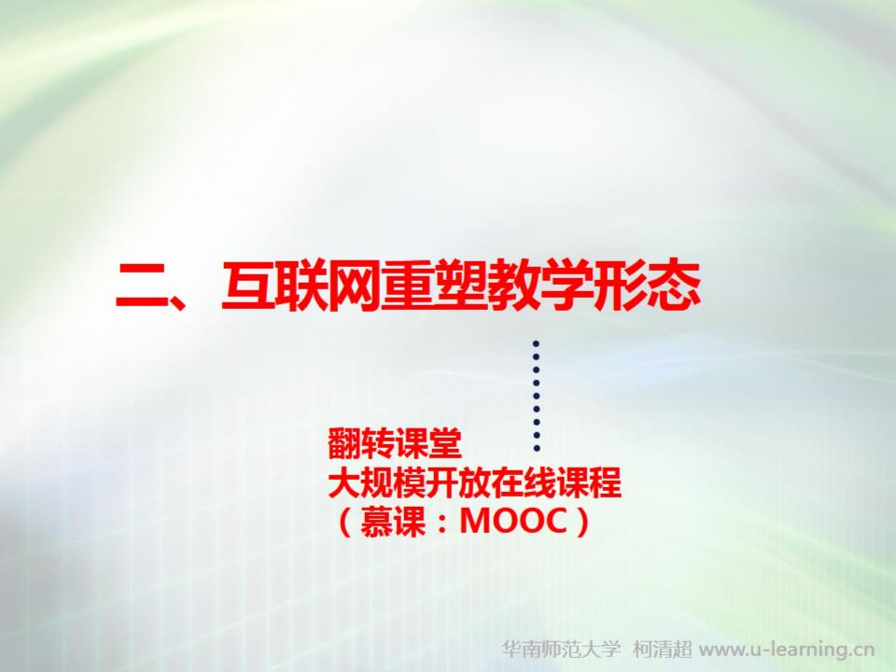
二、互联网重塑教学形态

Slide 24


Slide 25
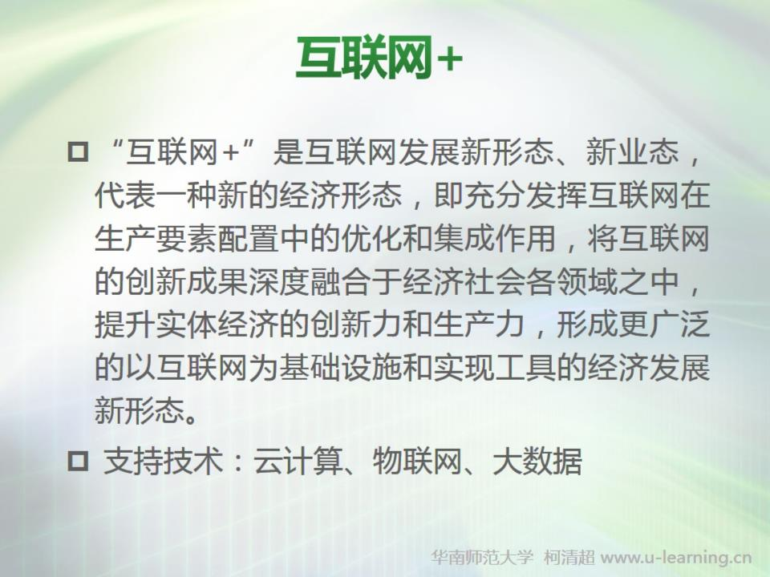
互联网+

Slide 26
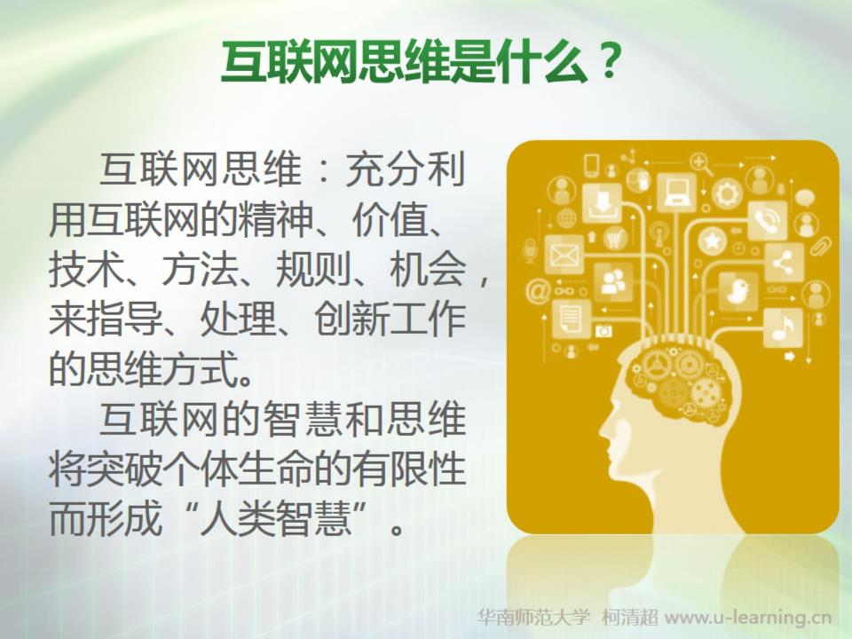
互联网思维是什么？

Slide 27
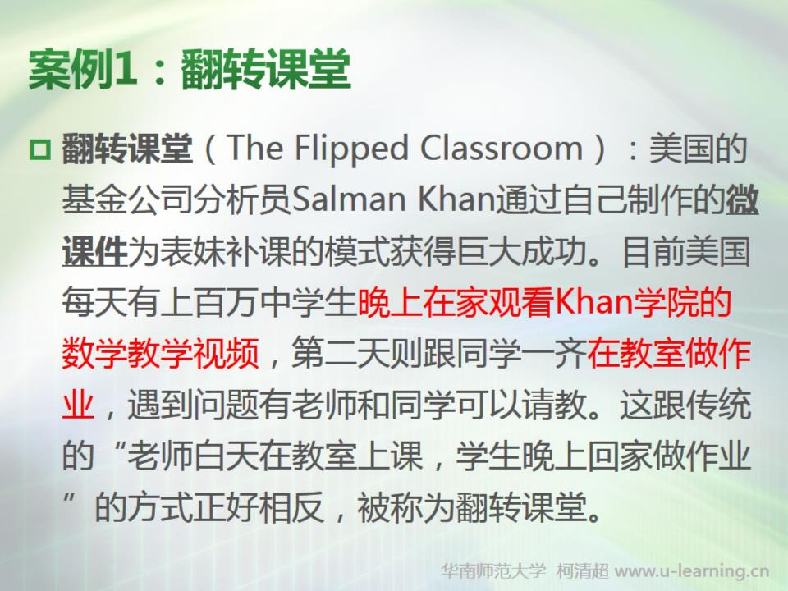
案例1：翻转课堂

Slide 28
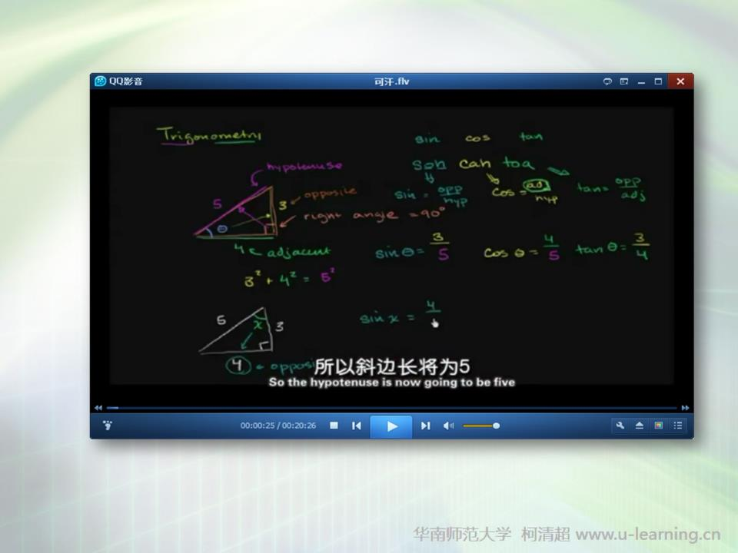
可汗的教学视频

Slide 29
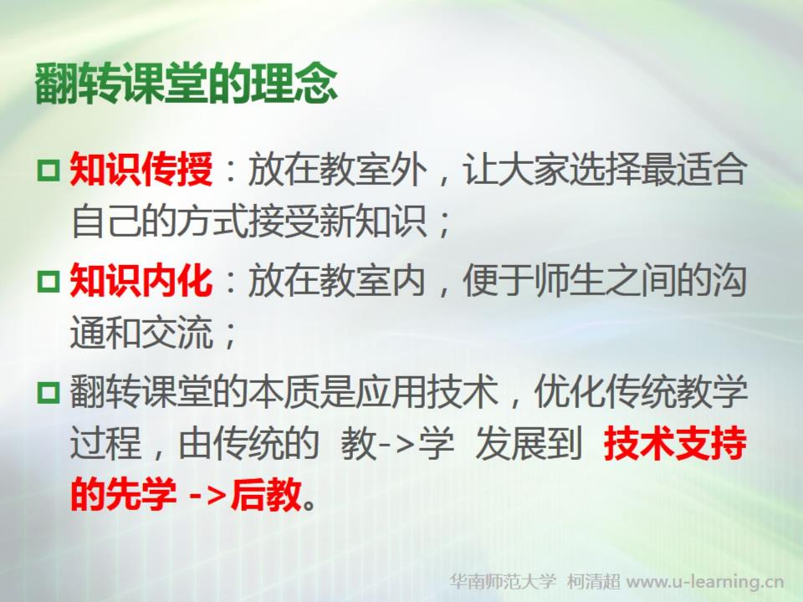
翻转课堂的理念

Slide 30
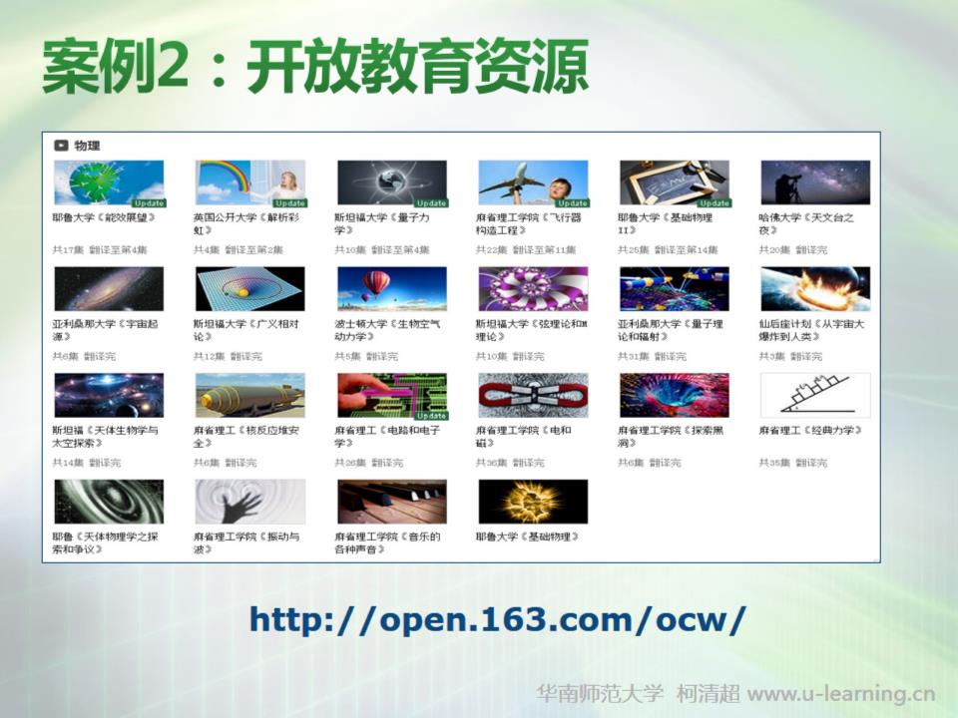
案例2：开放教育资源

Slide 31
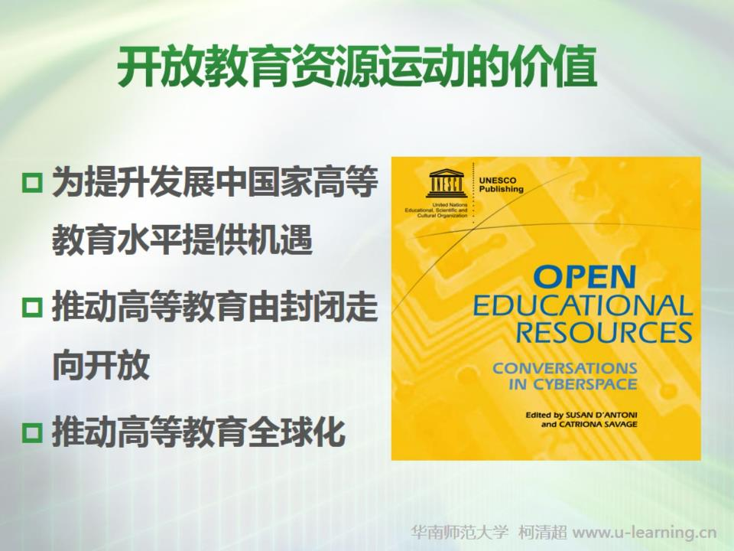
开放教育资源运动的价值

Slide 32
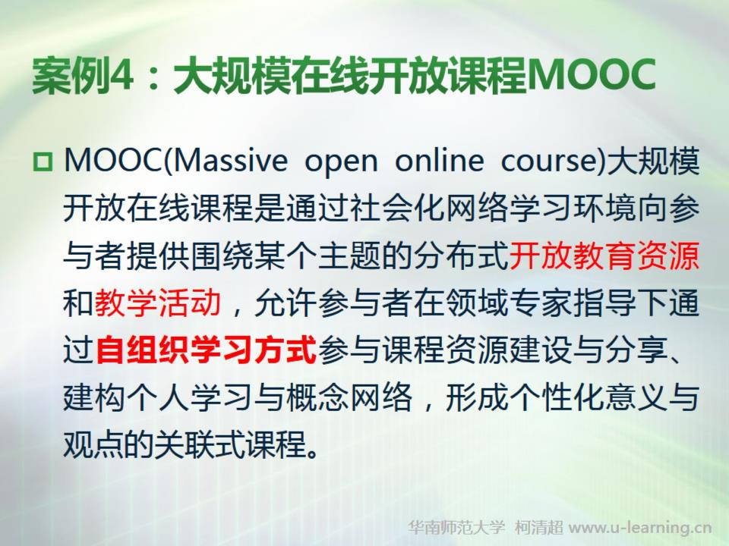
案例4：大规模在线开放课程MOOC

Slide 33
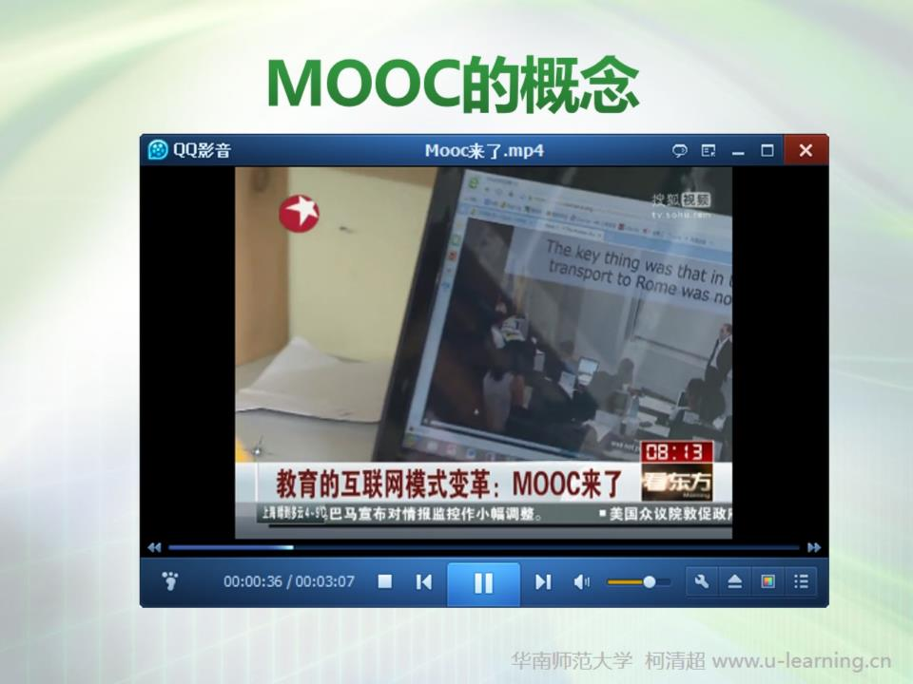
MOOC的概念

Slide 34
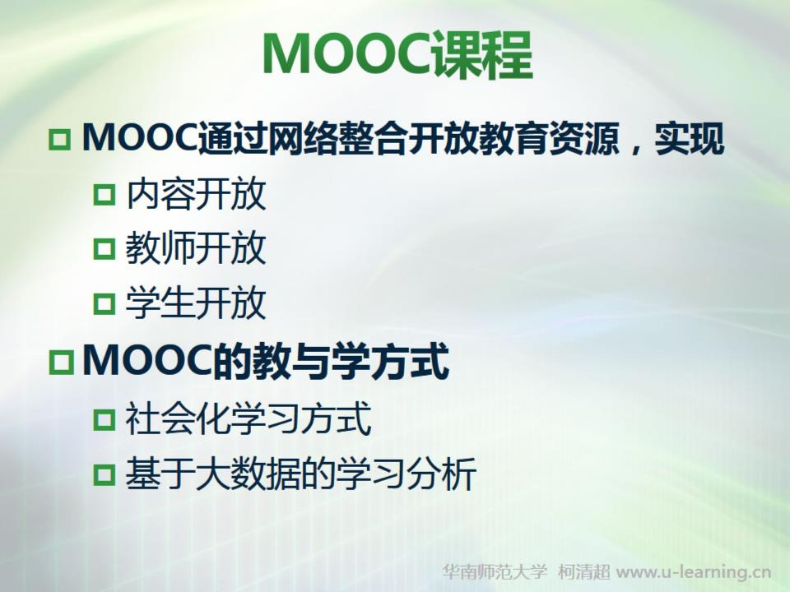
MOOC课程

Slide 35
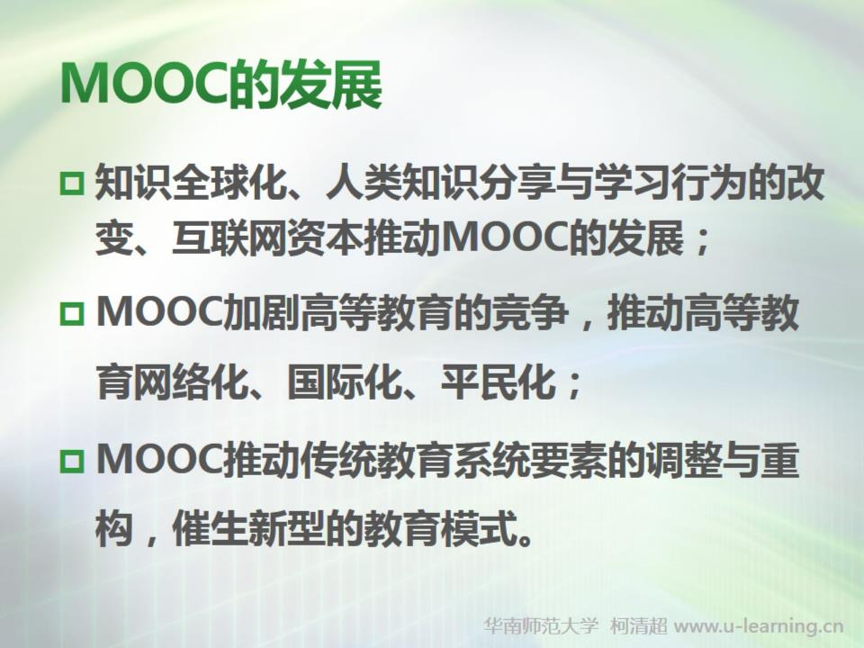
MOOC的发展

Slide 36
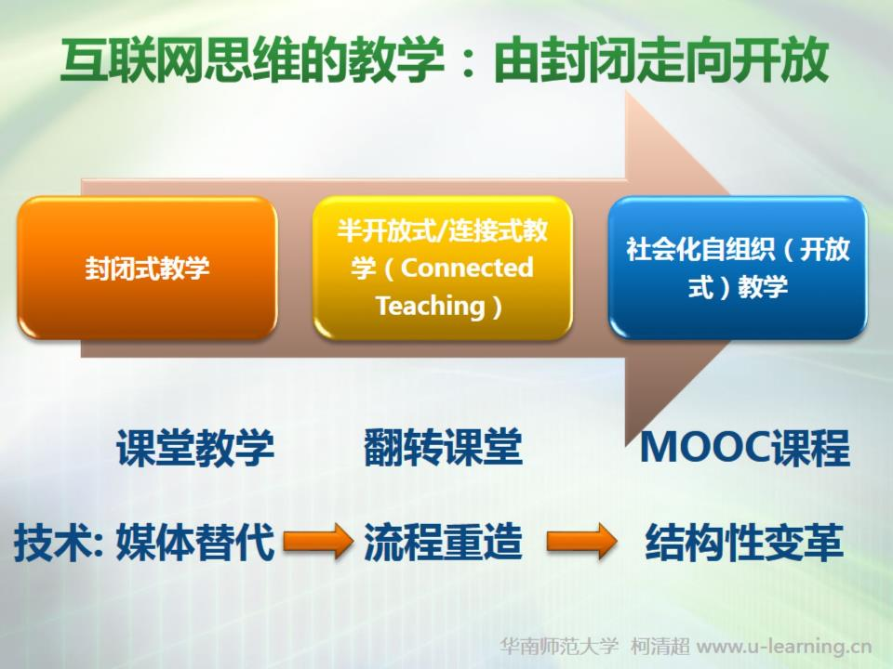
互联网思维的教学：由封闭走向开放

Slide 37
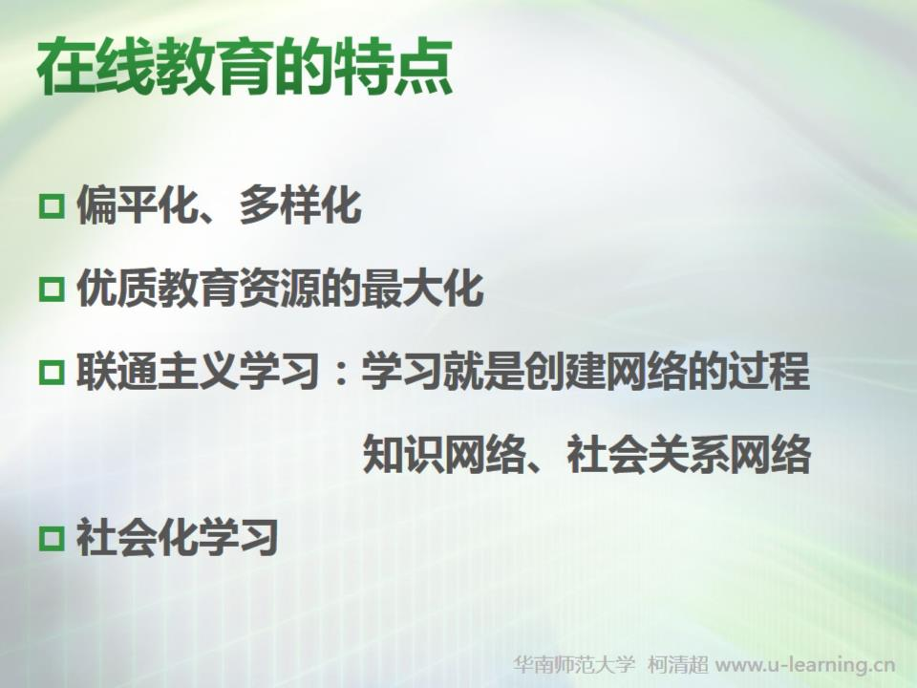
在线教育的特点

Slide 38
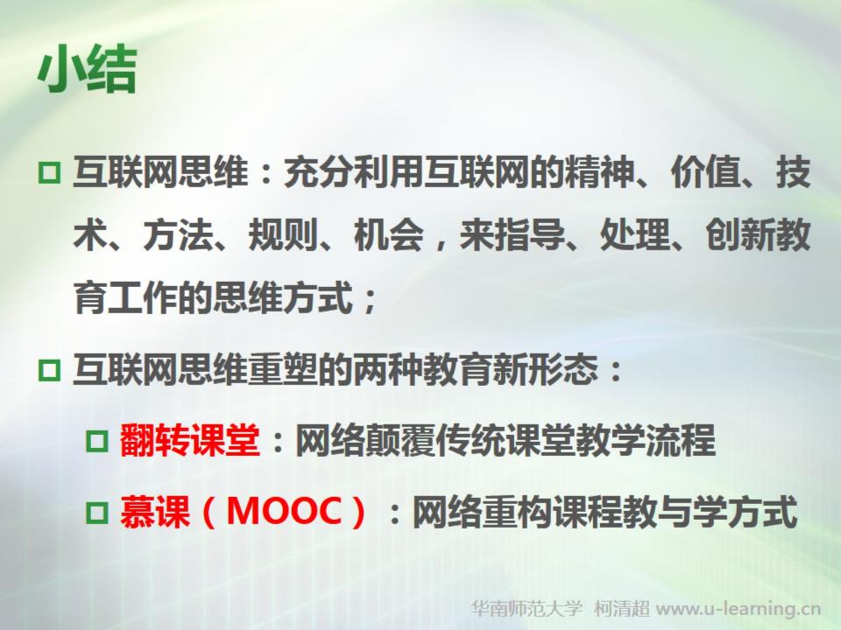
小结

Slide 39
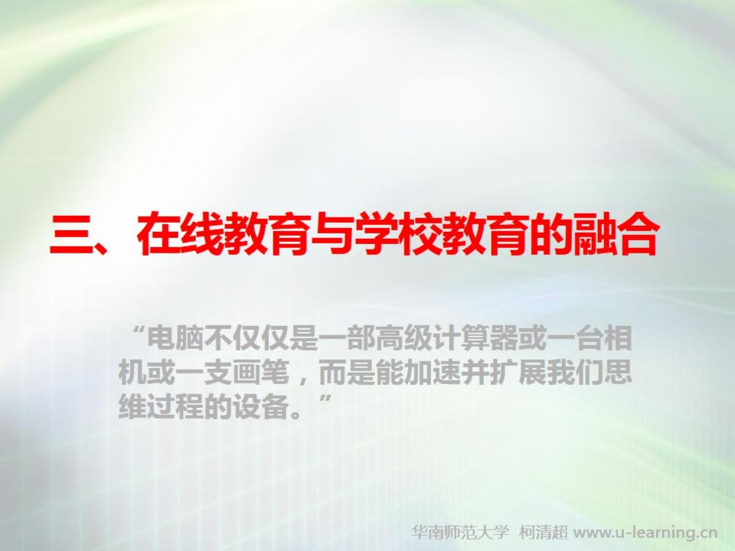
三、在线教育与学校教育的融合

Slide 40
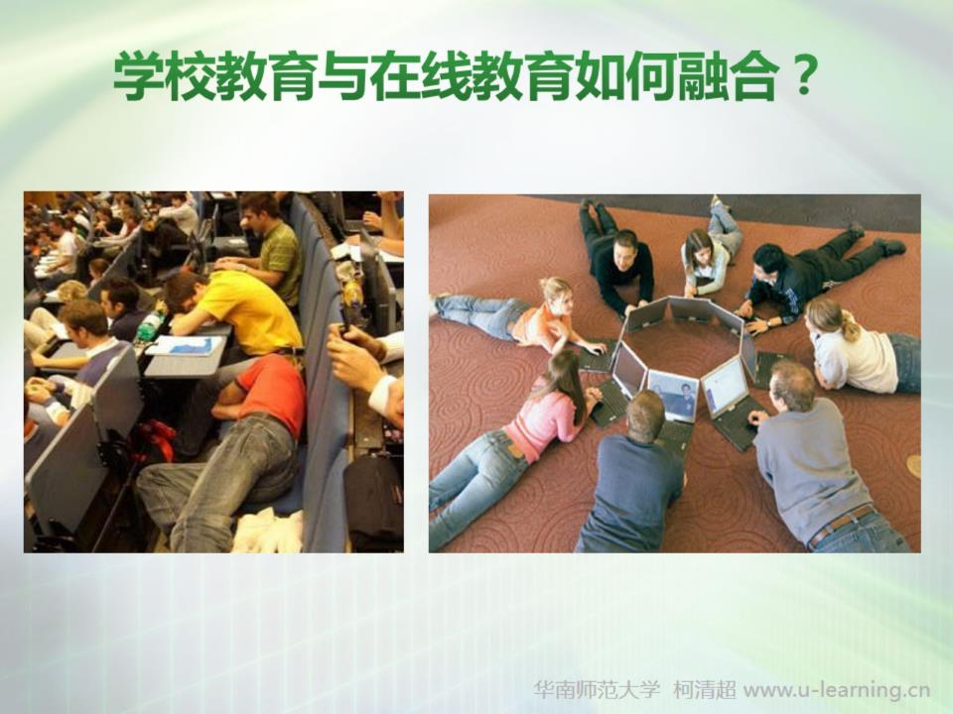
学校教育与在线教育如何融合？

Slide 41
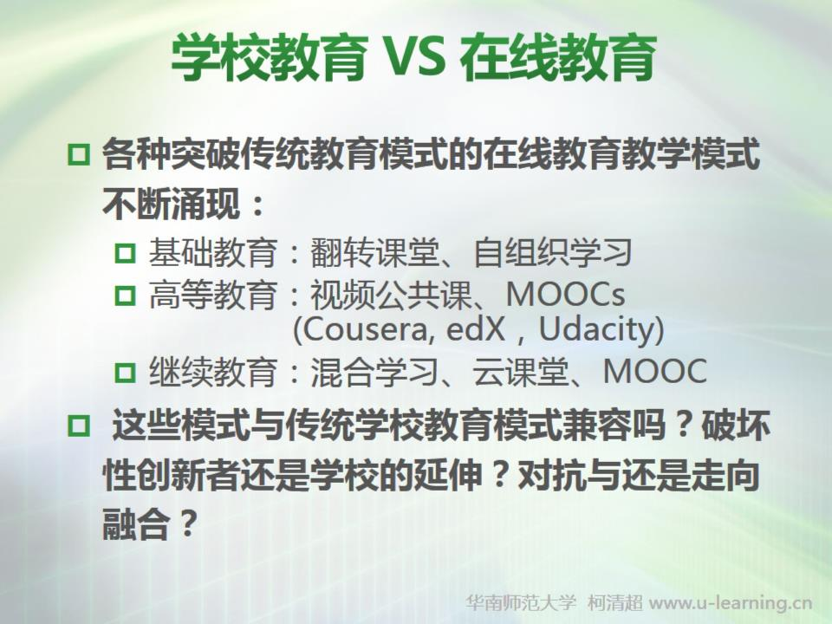
学校教育 VS 在线教育

Slide 42
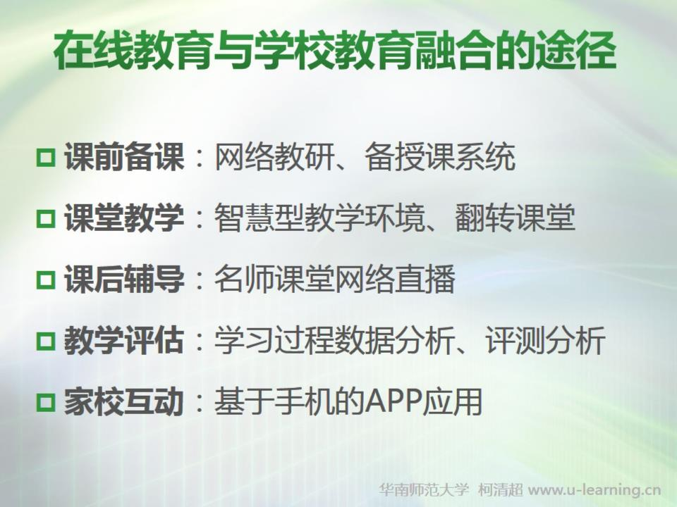
在线教育与学校教育融合的途径

Slide 43
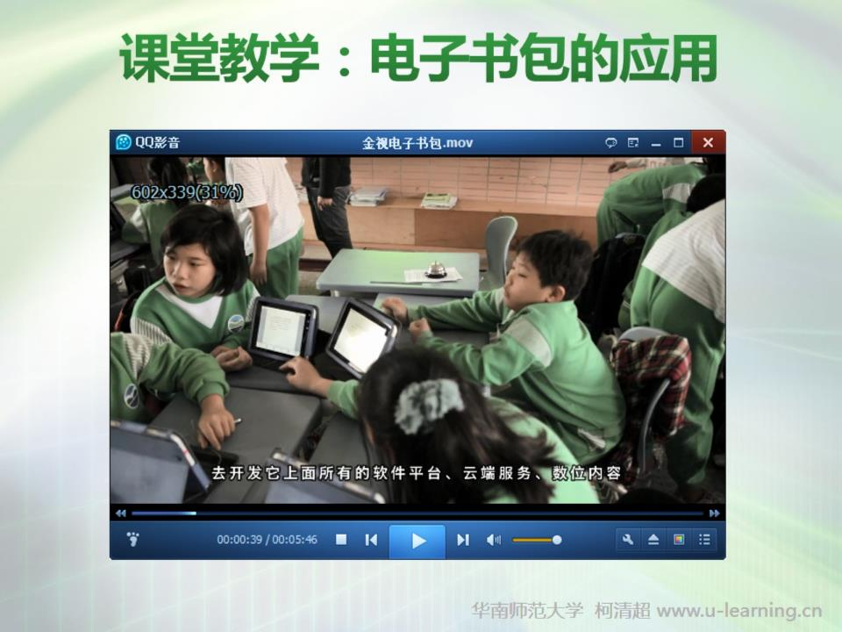
课堂教学：电子书包的应用

Slide 44
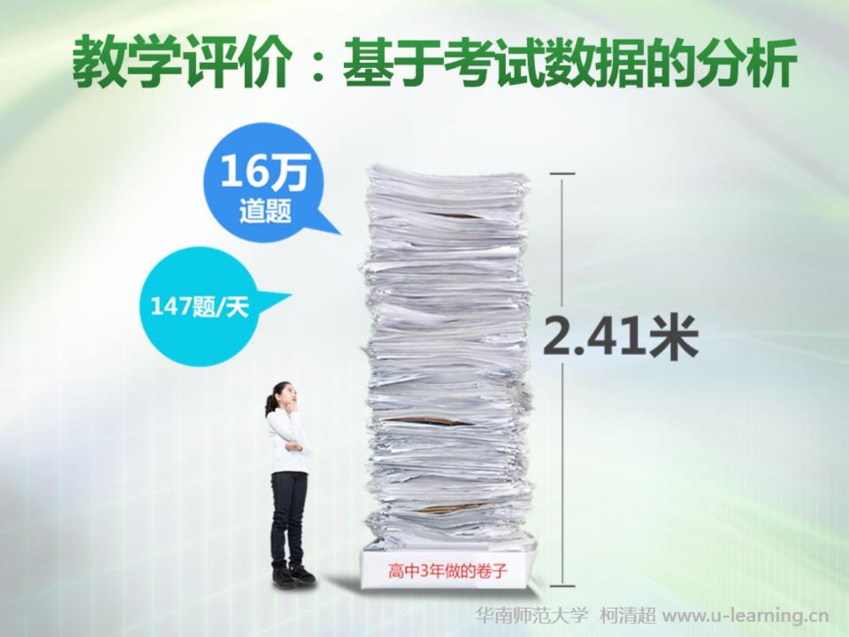
教学评价：基于考试数据的分析

Slide 45
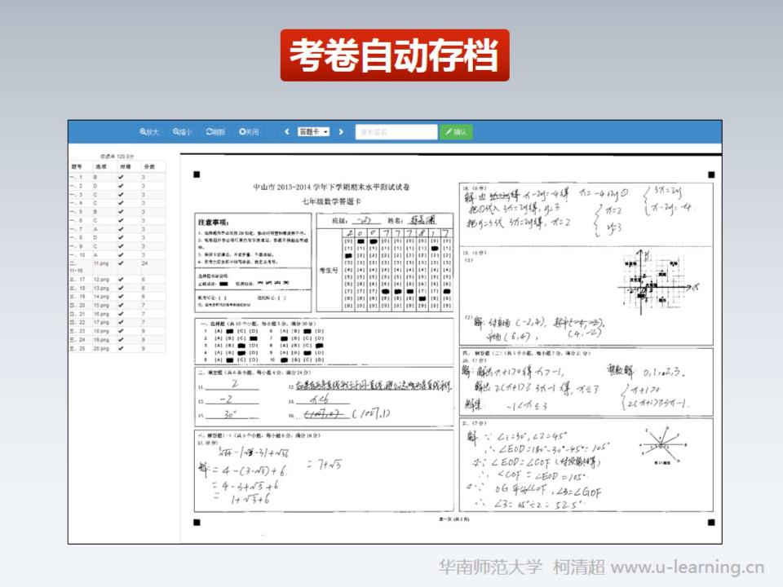

Slide 46
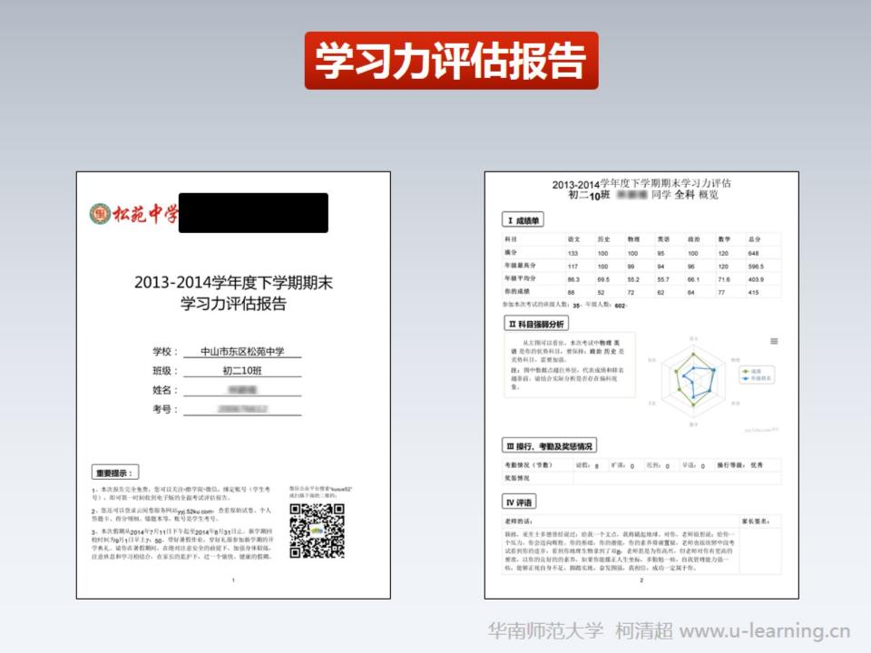

Slide 47
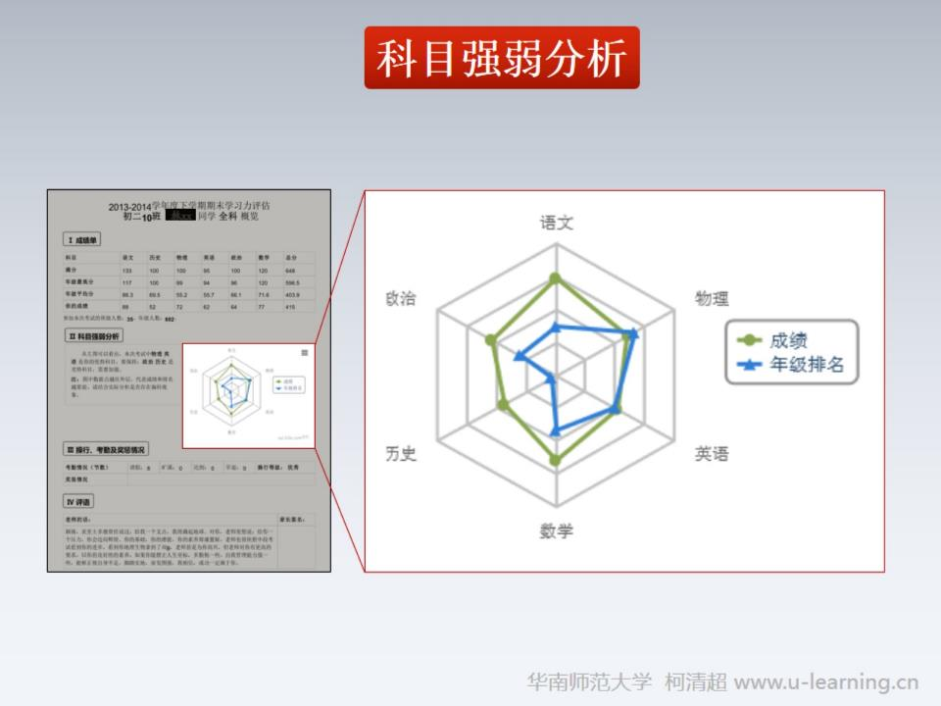

Slide 48
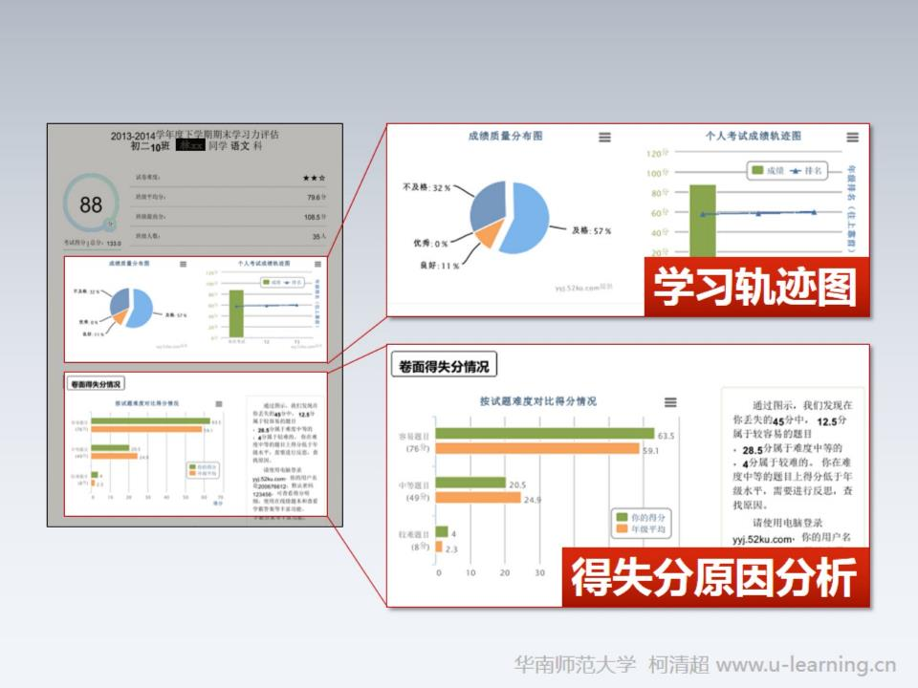

Slide 49
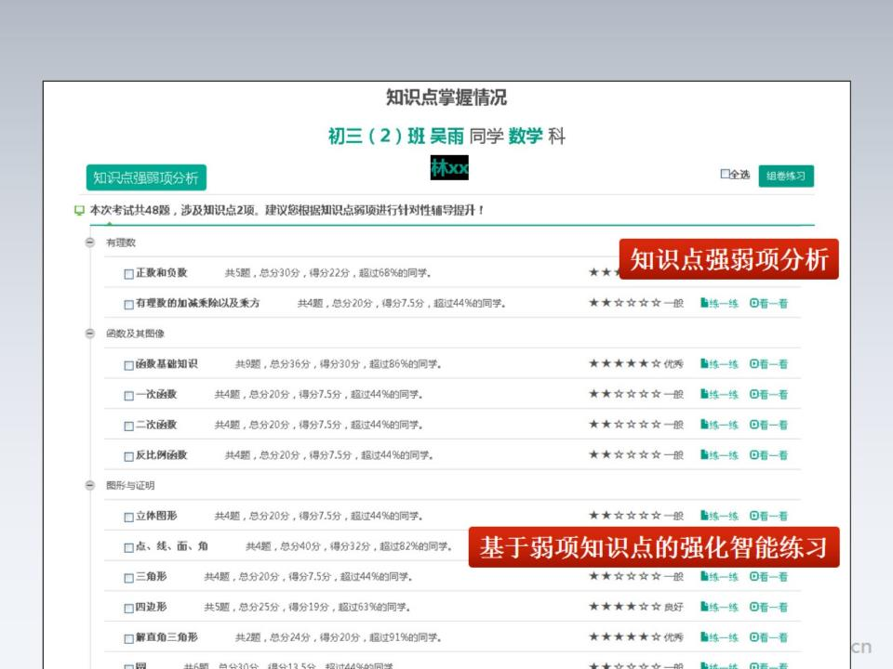

Slide 50
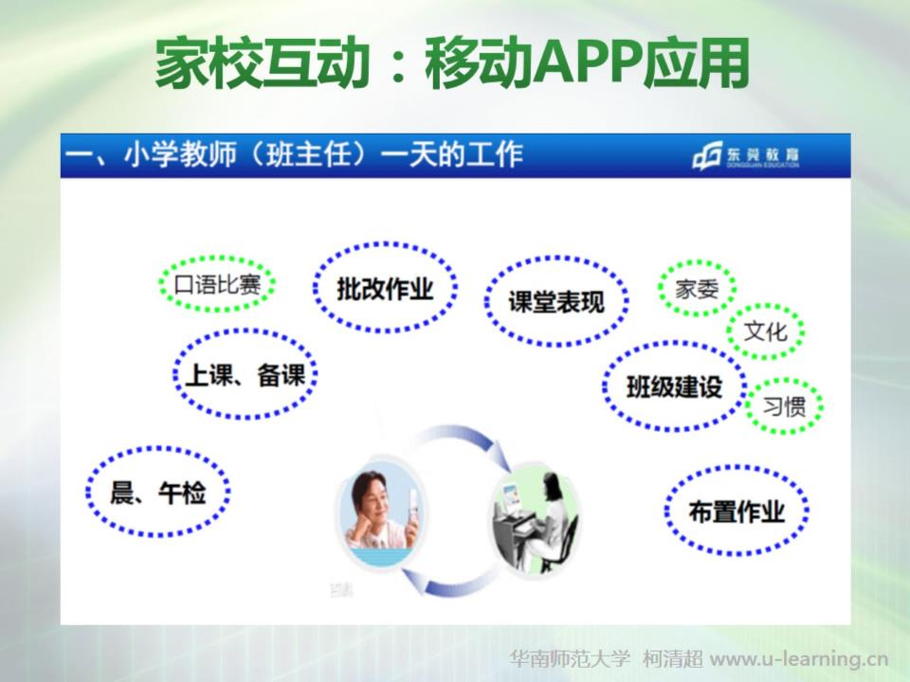
家校互动：移动APP应用

Slide 51
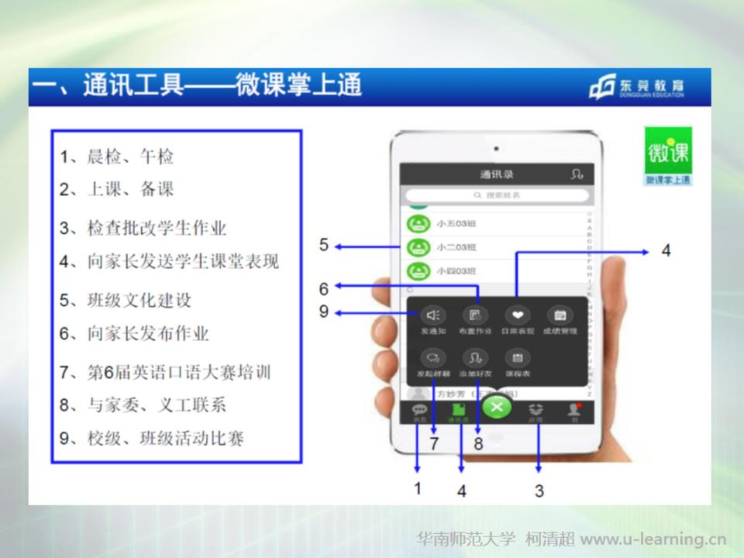

Slide 52
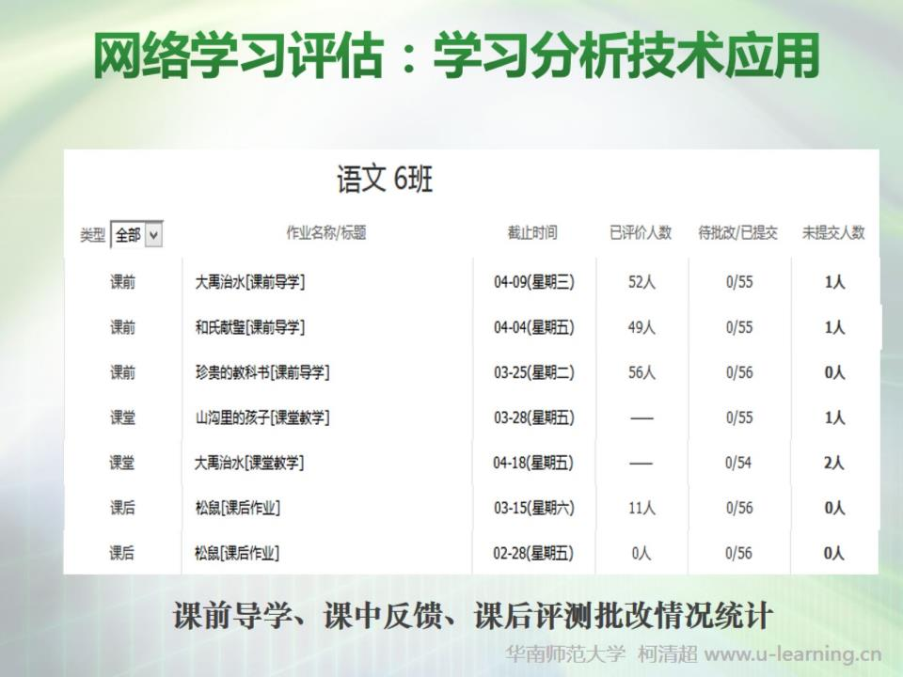
网络学习评估：学习分析技术应用

Slide 53

数字化学习过记录与分析

Slide 54

数字化学习过记录与分析

Slide 55

数字化学习过记录与分析

Slide 56

数字化学习过记录与分析

Slide 57


Slide 58


Slide 59

BYOD（Bring Your Own Device）模式

Slide 60

小结

Slide 61

四、课堂的重构与创新

Slide 62

信息技术环境下的教学改革实践

Slide 63

（一）应用技术优化课堂教学

Slide 64

案例：教学点课堂案例

Slide 65

案例：基于电子白板的课堂教学

Slide 66

（二）应用技术转变学生的学习方式

Slide 67


Slide 68


Slide 69

案例：基于电子书包的翻转课堂

Slide 70

案例：三角形复习课

Slide 71

案例：平行四边形的面积

Slide 72

平行四边形面积教学案例分析

Slide 73

小结

Slide 74

五、校际互动的合作教学

Slide 75


Slide 76


Slide 77


Slide 78


Slide 79


Slide 80


Slide 81


Slide 82


Slide 83


Slide 84


Slide 85


Slide 86


Slide 87


Slide 88


Slide 89


Slide 90


Slide 92


Slide 93


Slide 94


Slide 95


Slide 96


Slide 97


Slide 98


Slide 99


Slide 100


Slide 102


Slide 103


Slide 104


Slide 105


Slide 106


Slide 107


Slide 108


Slide 110


Slide 111


Slide 112


Slide 113


Slide 114


Slide 115


Slide 116


Slide 117


Slide 118


Slide 119


Slide 120


Slide 121


Slide 123


Slide 124


Slide 125


Slide 126


Slide 127


Slide 128


Slide 129


Slide 130

小结与问题

Slide 131


